Slide 1
Spettroscopia IR

Slide 2
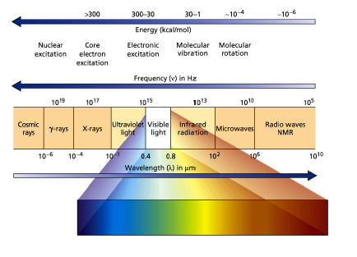
Radiazione elettromagnetica
La radiazione infrarossa si riferisce a quella parte dello spettro elettromagnetico che si trova tra le regioni del visibile e delle microonde.
In particolare dividiamo questa zona in:
IR vicino (NIR) → 13.000 – 4.000 cm⁻¹
IR medio (MIR) → 4.000 – 200 cm⁻¹
IR lontano (FIR) → 200 – 10 cm⁻¹

Slide 3
Spettroscopia IR: principi
Più precisamente, questa è una spettroscopia di vibrazione; infatti quando una molecola organica viene investita da una radiazione infrarossa la cui frequenza (espressa in termini di numeri d‘onda, inversamente proporzionale alla lunghezza d’onda) sia compresa fra 10.000 e 100 cm⁻¹, l’energia ceduta dalla radiazione stessa viene convertita in energia vibrazionale, e sono due i modi fondamentali in cui la molecola può vibrare:
Vibrazione di stretching (stiramento): dovuto a stiramento ritmico lungo l’asse di legame
Vibrazione di bending (piegamento) dovuto a variazione dell’angolo di legame
Una vibrazione di stretching, quindi, è un movimento ritmico lungo l’asse di legame con conseguente aumento e diminuzione della distanza interatomica.
Una vibrazione di bending invece può essere dovuta ad una variazione dell’angolo nei legami con un atomo in comune, oppure ad un movimento di un gruppo di atomi rispetto al resto della molecola senza che si muovano gli atomi nel gruppo, uno rispetto all’altro.

Slide 4
Spettroscopia IR: principi
Quando queste vibrazioni determinano una variazione del momento dipolare della molecola, allora si ha una vibrazione IR attiva.
Quando si ha una tale variazione, infatti, la molecola, vibrando, produce un campo elettrico oscillante: ciò rende possibile lo scambio di energia con le onde elettromagnetiche.
Ricordiamo infatti che l’intensità di una banda dipende dal valore del momento dipolare del legame a cui si riferisce:
C-O > C-Cl > C-N > C-C-OH > C-C-H
Quindi l’intensità di una banda dipende dall’elettronegatività relativa degli atomi coinvolti nel legame a cui quella banda si riferisce e dalla variazione del momento di dipolo:

Slide 5
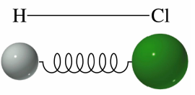
Spettroscopia IR: principi
Lo spettro IR, ottenuto diagrammando l’intensità dell’assorbimento in funzione della lunghezza d’onda, sebbene sia riferito alla molecola nella sua interezza, è caratterizzato da dei picchi riferibili a gruppi funzionali specifici, facenti parte della sua struttura.
È proprio grazie alla riproducibilità di questi picchi, e soprattutto dei valori caratteristici di assorbimento, che noi siamo in grado di risalire alla struttura della molecola in esame.
La frequenza di vibrazione stretching di un particolare gruppo funzionale può essere calcolata in modo approssimato usando la legge di Hooke dell’oscillatore armonico, considerando quindi gli atomi come masse legate da una molla:
più piccole sono le masse, maggiore è la frequenza alla quale oscillano
più rigida è la molla, maggiore sarà la frequenza alla quale si ha l’oscillazione

Slide 6
Spettroscopia IR: principi
Maggiore è la costante di forza k, maggiore è la frequenza di assorbimento.
Maggiore è la massa ridotta, minore è la frequenza.
La costante di forza, che aumenta spostandosi verso destra lungo le prime due righe della tavola periodica, ha un effetto maggiore rispetto all’incremento della massa: F-H assorbe ad una frequenza maggiore rispetto a C-H

Slide 7
Gradi di libertà
In una molecola costituita da n atomi, il movimento nello spazio di ogni atomo può essere definito facendo riferimento ad un sistema di assi cartesiani x, y, z: ogni atomo ha tre gradi di libertà.
Il numero di gradi di libertà dell’intera molecola sarà 3n, ed in questo valore sono compresi i moti traslazionali, rotazionali e vibrazionali.
I moti traslazionali riguardano la molecola nel suo complesso (si comporta come un corpo rigido): la molecola ha quindi tre gradi di libertà traslazionali.
Anche i moti rotazionali possono avvenire intorno ai tre assi cartesiani: la molecola ha quindi tre gradi di libertà rotazionali (due nel caso delle molecole lineari).
I gradi di libertà vibrazionali si ricavano per differenza tra i gradi di libertà totali, quelli traslazionali e quelli rotazionali, e saranno:
3n+6 o 3n-5 per le molecole lineari.

Slide 8
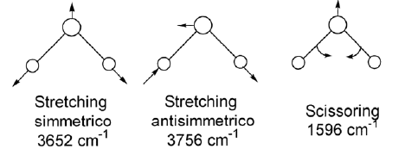
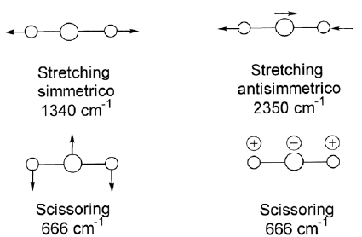
Gradi di libertà
H₂O: n = 3 che significa 9 gradi di libertà totali
gradi di libertà traslazionali: 3
gradi di libertà rotazionali: 3
gradi di libertà vibrazionali: 9-3-3 = 3
CO₂: n = 3 che significa 9 gradi di libertà totali
gradi di libertà traslazionali: 3
gradi di libertà rotazionali: 2
gradi di libertà vibrazionali: 9-3-2 = 4

Slide 9
Variazione del numero di bande
In realtà il numero teorico di vibrazioni fondamentali sarà raramente osservato nello spettro, e questo perché vi sono fattori che fanno aumentare o diminuire il numero delle bande.
Il numero teorico delle bande verrà ridotto dai seguenti fenomeni:
frequenze fondamentali che cadono al di fuori della zona 4.000 – 400 cm⁻¹
frequenze fondamentali che sono troppo deboli per poter essere osservate
vibrazioni fondamentali che sono così vicine da confondersi (coalescenza)
il manifestarsi di una banda megere provocata da diversi assorbimenti della stessa frequenza in molecole molto simmetriche
l’incapacità di alcune vibrazioni fondamentali di apparire nell’IR, dovuta alla mancanza di variazione del momento dipolare
Il numero teorico delle bande verrà invece aumentato dai seguenti fenomeni:
overtone (armoniche, cioè multipli di una data frequenza)
toni di combinazione (somma di due vibrazioni).

Slide 10
Variazione della frequenza di assorbimento
La legge di Hooke ci permette di conoscere la frequenza alla quale assorbirà un oscillatore di tipo X – Y.
Tuttavia i valori ottenuti in questa maniera sono poco attendibili, e questo perché non si tiene conto né delle interazioni accoppiate, né dell’intorno dei due atomi nell’ambito della molecola.
Associazione molecolare
Le molecole all’interno di un campione possono instaurare dei legami fra di loro, e in particolare possono formare dei legami idrogeno, sia intermolecolari (come accade nel caso degli acidi carbossilici), sia intramolecolari.
Il legame idrogeno si forma in qualsiasi sistema contenente un gruppo donatore di protoni (X–H) e un gruppo accettore.
Sia X che Y sono elementi elettronegativi, e Y possiede un doppietto elettronico non condiviso.

Slide 11
Variazione della frequenza di assorbimento
Gruppi donatori → carbossili, ossidrili, ammine, ammidi
Gruppi accettori → ossigeno, azoto, alogeni
Il legame idrogeno modifica la costante di forza di entrambi i gruppi, perciò vengono alterate le frequenze di vibrazione sia dello stretching che del bending; più precisamente si osserva un generale spostamento delle frequenze verso valori più bassi, cosa che porta a bande più intense e allargate.

Slide 12
Variazione della frequenza di assorbimento
Effetto induttivo e mesomerico
La frequenza di assorbimento di un gruppo funzionale dipende soprattutto dall’intorno che si trova da affrontare (presenza di gruppi elettron-donatori o elettron-attrattori).
Gruppi elettron-attrattori: sono gruppi che richiamano elettroni attraverso i legami chimici, spostando gli assorbimenti dei gruppi vicini a frequenze minori, cosa che si manifesta soprattutto in sistemi π, con doppi e tripli legami.
Questo perché a causa del depauperamento elettronico il doppio legame perde parte del carattere π e acquista caratteristiche di legame singolo
Gruppi elettron-donatori: si comportano in maniera contraria agli elettron-attrattori, spostando gli assorbimenti a frequenze maggiori

Slide 13
Variazione della frequenza di assorbimento
Coniugazione: produce una delocalizzazione degli elettroni π, riducendo il carattere di doppio legame, e quindi spostando le frequenze a valori più bassi di circa 10 – 15 cm⁻¹
Effetti sterici e di tensione d’anello: in composti con isomeri ramificati o ciclici la tensione dell’angolo di legame è variabile, e questo si ripercuote sulla forza di legame; al crescere della tensione, la frequenza di assorbimento si sposta verso valori maggiori.

Slide 14
Spettro IR: caratteristiche
Lo spettro infrarosso si presenta come una sequenza di bande di assorbimento registrate in funzione della lunghezza d’onda (o del numero d’onda).
Nel caso di composti in fase gassosa le bande appaiono di solito alquanto complesse in quanto prodotte da transizioni vibro-rotazionali delle molecola.
Questo non accade in fase solida e praticamente neanche in liquida perché le molecole si urtano prima di aver compiuto una rotazione completa (in altre parole il loro cammino libero medio è inferiore al tempo di rotazione). Per questo gli spettri si presentano relativamente più semplici.
I parametri che caratterizzano una banda di assorbimento IR sono:
Posizione: la posizione di una banda viene indicata con la sua λ_{max} (in micrometri μm) o più spesso in numero d’onda ν (cm⁻¹)
La ν_{max} (e quindi la λ_{max}) dipende dalla costante di forza del legame interessato: più rigido è il legame, quanto maggiore è l’energia necessaria per amplificare le vibrazioni.

Slide 15
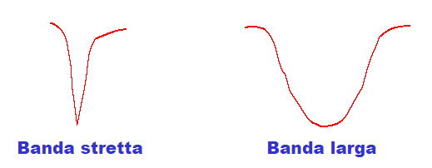
Spettro IR: caratteristiche
Intensità: l’intensità di una banda (cioè l’altezza del picco) esprime la probabilità che avvenga la transizione energetica dallo stato fondamentale a quello eccitato (da parte del gruppo funzionale) che provoca l’assorbimento.
L’intensità dell’assorbimento dipende strettamente dalla variazione del momento dipolare: così il carbonile, che possiede un forte momento dipolare in grado di variare in modo sensibile, fornisce di solito bande molto intense.
È dunque consuetudine classificare le bande in forti (strong), medie (medium), deboli (weak)
Forma: la forma delle bande IR possono essere di due tipi:
stretta (tipica di un gruppo funzionale isolato) o larga (per gruppi funzionali con forti interazioni).

Slide 16
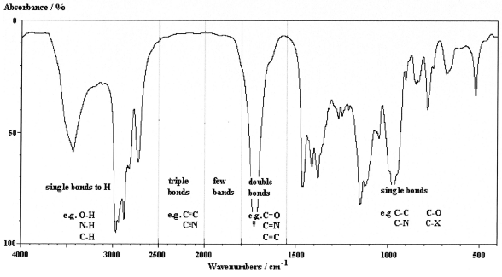
Suddivisione dello spettro IR
E aumenta verso sx
Le bande osservabili al di sopra dei 4000 cm⁻¹ sono dette bande di overtones le quali sono relative a Δν superiori ad uno e, quindi, non sono permesse dalla prima regola di selezione.
Si chiamano overtones proprio perché risuonano al di fuori del campo specifico dell'infrarosso e saranno sempre dei multipli di altre bande caratteristiche che rispettano la regola di selezione (ad esempio se troviamo una banda a 6000 cm⁻¹ relativa ad una transizione ΔV = 2 è molto probabile che esista una banda analoga a 3000 che rientra nella zona osservabile).

Slide 17
Suddivisione dello spettro IR
E aumenta verso sx
Zona tra 4000 - 2700 cm⁻¹
Qui si trovano gli assorbimenti relativi agli stiramenti dei legami X-H che assorbono ad un numero d'onda così elevato a causa della piccola massa dell'idrogeno che influenza la massa ridotta (μ) dell'intero sistema.
Naturalmente X può essere C, Si, O (nel caso di alcool, acidi, ossime, ecc.), N (per le ammine, ammidi, idrazoni, ecc.).
Questa zona in realtà si estende verosimilmente tra 3600 - 2800 cm⁻¹.
Per localizzare con precisione un particolare X-H in questa zona bisogna tener conto che per masse atomiche progressivamente crescenti la banda di assorbimento viene spostata verso numeri d'onda minori, e che quanto più intensa è la forza fra 2 atomi, tanto più elevata è la frequenza di vibrazione.

Slide 18
Suddivisione dello spettro IR
E aumenta verso sx
Zona tra 2500 e 2000 cm⁻¹
Qui si trovano gli assorbimenti relativi agli stiramenti dei legami tripli. Essi assorbono, quindi, a numeri d'onda più alti rispetto ad un legame doppio o semplice: ciò in virtù del fatto che l'energia di legame è superiore rispetto a quella di un doppio legame o un singolo legame.
In questa zona possiamo trovare picchi relativi a C≡C (alchini), C≡N (nitrili), C≡O.

Slide 19
Suddivisione dello spettro IR
E aumenta verso sx
Zona tra 1900 e 1600 cm⁻¹
Qui si trovano gli assorbimenti relativi agli stiramenti dei legami doppi: alcheni, composti aromatici, sistemi coniugati, immine, aldeidi, chetoni, alogenuri acilici, ammidi, esteri o acidi carbossilici.
Poiché una zona così ristretta è aperta a un gran numero di possibili interpretazioni, per individuare con esattezza a che tipo di legame si fa riferimento bisogna analizzare altri picchi che ci diano indicazioni più precise.
Nel doppio legame (C=C), pur non essendoci differenza di elettronegatività tra i due atomi di C, gli elettroni, ridistribuendosi, generano campi elettrici oscillanti.
Tutti gli altri casi che rientrano in tale range sono caratterizzati da una forte variazione del momento dipolare.

Slide 20
Suddivisione dello spettro IR
E aumenta verso sx
Zona da 1500 a 1200 cm⁻¹
Qui si trovano gli assorbimenti relativi agli stiramenti di gruppi funzionali tipo: C-O, C-N, C-C.
Questi ultimi sono difficili da interpretare e spesso entrano in risonanza con il resto della molecola dando origine a bande complesse.
Molti altri gruppi tra i quali quelli del tipo X-Y, a legame semplice, cadono in regioni dello spettro infrarosso alquanto caotiche (al di sotto di 1500 cm⁻¹) ed è per questo motivo che le loro bande di assorbimento non sono facilmente identificabili.
Questi assorbimenti cadono nella regione detta "dell'impronta digitale".
Tuttavia alcuni picchi caratteristici come nel caso C-O e C≡N per la loro intensità saranno facilmente riconoscibili.

Slide 21
Suddivisione dello spettro IR
Zona< 1200 cm⁻¹
Al di sotto dei 1200 cm⁻¹ è possibile identificare i legami C-X (X = alogeno) che hanno numeri d'onda molto bassi perché, ad eccezione del fluoro, gli alogeni sono degli atomi molto grandi.
Inoltre, a causa della forte differenza di elettronegatività, esistente fra i due atomi il momento dipolare tra un C e un alogeno è particolarmente elevato e, quindi, è possibile osservare una banda molto intensa.

Slide 22
Strumentazione
I dispositivi strumentali oggi a nostra disposizione per ottenere spettri nel medio e lontano IR (lo studio e le applicazioni del vicino infrarosso sono relativamente recenti) sono sostanzialmente di due tipi:
Spettrofotometri a dispersione
Spettrofotometri a interferenza
I primi sono senz’altro quelli maggiormente diffusi nei moderni laboratori, soprattutto per motivi di costo; i secondi offrono invece prestazioni senz’altro superiori ma i costi sono decisamente più elevati.
L’intervallo di lunghezze d’onda coperto dagli strumento è generalmente compreso tra 4000 e 625 cm⁻¹, corrispondente al medio IR, ma sono anche molto diffusi quelli con intervallo spettrale esteso verso λ più elevate, fino a 400 e 200 cm⁻¹, che include anche il lontano IR

Slide 23
Spettrofotometri a dispersione
Questi strumenti lavorano per lo più nella configurazione a doppio raggio: un dispositivo (chopper) ripartisce la radiazione continua emessa dalla sorgente in due fasci di uguale intensità.
Uno dei fasci viene fatto passare attraverso il campione, l'altro serve come riferimento ed attraversa di solito l'aria e, nel caso di soluzioni, una cella contenente il solvente puro. Dopo l'azzeramento ottico, i due fasci sono nuovamente riuniti.
Il monocromatore (prisma o reticolo) scompone la radiazione risultante nelle sue componenti spettrali. Queste possono quindi essere analizzate, secondo le varie lunghezze d'onda, dal rilevatore, nel quale è registrata istante per istante la radiazione monocromatica (scansione).

Slide 24
Spettrofotometri a dispersione
Dopo amplificazione i segnali sono espressi, mediante un registratore, sotto forma di spettro e in genere la registrazione di uno spettro richiede mediamente circa 10 minuti.
In questo strumento il monocromatore di trova a valle del comparto celle in quanto le radiazioni IR hanno energia minore rispetto a quelle UV, ed è quindi necessario sfruttarle al massimo per ottenere uno spettro.
Da notare che se usassimo una radiazione UV non scomposta la sua elevata energia causerebbe la decomposizione del campione.

Slide 25
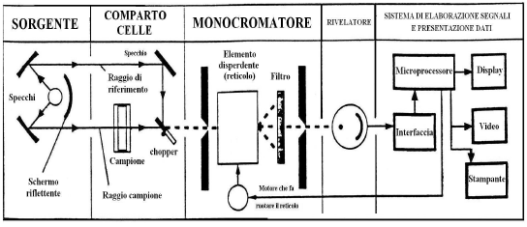
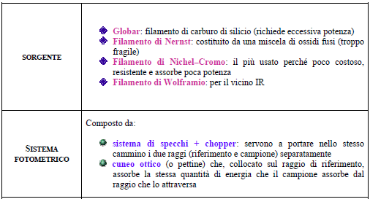
Spettrofotometri a dispersione

Slide 26
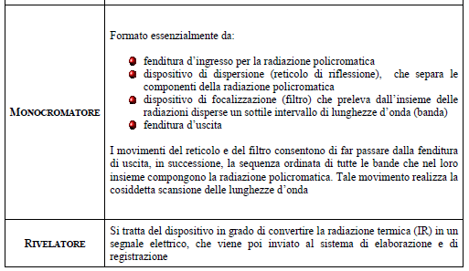
Spettrofotometri a dispersione

Slide 27
Spettrofotometro a trasformata di Fourier
Questa tecnica strumentale è basata sulla spettroscopia infrarossa classica.
Il principio di base è rappresentato dalla possibilità di cogliere contemporaneamente tutte le frequenze dello spettro IR nel rilevatore, il che rende superflua la scansione della lunghezza d'onda.
Questo è possibile trasformando, per mezzo di un interferometro, la radiazione IR policromatica emessa dalla sorgente (istante per istante con la medesima intensità) in un interferogramma, dove l’assorbimento non è più funzione della frequenza, ma del tempo (cioè si passa da dominio delle frequenze a dominio dei tempi).
Contrariamente agli spettrofotometri tradizionali, quindi, in questa apparecchiatura non si ha un monocromatore a dispersione, ma viene utilizzato l’interferometro di Michelson, il quale produce nel corso di una speciale scansione l’interferogramma della sostanza in esame.
Dopo il passaggio della radiazione così "trattata" attraverso il campione, l'interferogramma viene trasformato in un tradizionale spettro infrarosso mediante un'operazione matematica, la cosiddetta trasformata di Fourier.

Slide 28
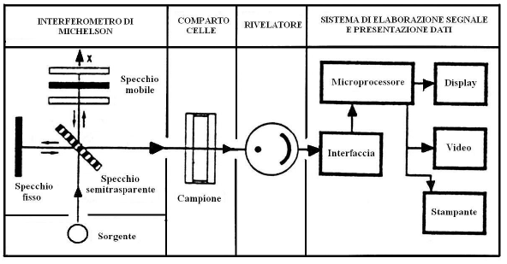
Spettrofotometro a trasformata di Fourier
In questa maniera si passa perciò dall’interferogramma, un grafico dello spazio o del tempo, a uno spettro comune, che rappresenta però la variazione dell’intensità del segnale in funzione del numero d’onda (o della lunghezza d’onda) della radiazione.

Slide 29
Spettrofotometro a trasformata di Fourier
Vantaggi:
Risparmio di tempo: poiché la radiazione di tutte le lunghezze d'onda viene registrata contemporaneamente dal rilevatore, il tempo di misura si riduce a pochi secondi rispetto ai 10 minuti circa degli strumenti tradizionali.
Un miglior rapporto segnale-rumore: rispetto alla tecnica a scansione, dove è registrata sempre una sola lunghezza d'onda (mentre tutto il resto va perso in intensità), la potenza complessiva della sorgente di radiazione rimane costantemente disponibile. Al rivelatore arriva dunque una maggiore potenza rispetto agli strumenti a dispersione.
Elevata precisione dei numeri d'onda: è possibile sovrapporre al segnale come standard interno la radiazione monocromatica di una sorgente laser, in cui la frequenza è nota con estrema precisione.
Assenza di luce diffusa

Slide 30
Preparazione del campione
Per le analisi spettrofotometriche i campioni diluiti sono molto più utilizzati, poiché è possibile intervenire sia sulla concentrazione che sul cammino ottico della cella in modo da operare nell’intervallo migliore d’assorbanza.
Purtroppo questa tecnica non può essere molto utilizzata nell’IR poiché non esistono solventi organici che siano trasparenti in tutta la regione dello spettro IR, perciò vengono utilizzate, sia per i campioni liquidi che per quelli solidi, tecniche che a volte possono complicare la determinazione accurata del campione.
I solventi organici più utilizzati per analisi IR sono il tetracloruro di carbonio, il cloroformio, il solfuro di carbonio. Per i liquidi spesso non esiste un solvente opportuno perciò si è costretti ad eseguire l’analisi sul liquido puro.

Slide 31
Preparazione del campione solido
I solidi spesso non sono solubili nei comuni solventi usati per l’infrarosso, o comunque i solventi impiegati in genere causano interferenze con l’analisi.
I campioni perciò si preparano in maniera alternativa, mediante:
sospensione del campione in fase liquida
dispersione del campione in fase solida
Sospensione in olio: circa 1mg di sostanze solida con alcune gocce di olio di paraffina, macinato finemente in un mortaio di agata. La pasta che ne risulta viene messa fra 2 lastrine di NaCl in modo da ottenere un film uniforme.
Poiché il nujol è un idrocarburo ad alto peso molecolare, viene sostituito con esacloro, o meglio esafluorobutadiene (fluorolube) per permettere la misurazione di vibrazioni relative al C-H
Pastiglie di KBr: il solido viene macinato e quindi aggiunto al KBr anidro (o altro alogenuro anidro come KBr, NaCl o CsI), da 10 a 100 volte il suo peso in un mortaio di agata ed infine compresso sottovuoto con una pressa idraulica fino ad ottenere una pastiglia omogenea. Si usa il KBr poiché risulta completamente trasparente all'IR.

Slide 32
Preparazione del campione liquido
La preparazione del campione dipende dal fatto che ci si debba riferire a liquidi puri o a soluzioni; per le sostanza pure, una goccia di liquido si pone fra due lastre piane di NaCl (trasparente tra 4000 e 667 cm⁻¹).
Se il liquido risulta essere corrosivo vengono utilizzate pastiglie di AgCl (più costose).
Nel caso di soluzioni, l'acqua non sarà un solvente adatto poiché potrebbe creare grossi problemi di corretta lettura dello spettro.
Gli alcoli, i chetoni (acetone), i solventi alogenati (cloroformio, diclorometano…) sono tutti solventi che provocano interferenze evidenti: nel caso degli alcoli oltre all'O-H avremo anche bande relative al C−H, nei chetoni abbiamo i C=O.
Il CCl₄ potrebbe essere utilizzato (o al massimo il CHCl₃), tuttavia ci saranno forti interferenza nella zona tra 700 – 800 cm⁻¹ (fascia relativa ai C−Cl) una forte interferenza determinata dal fatto di avere una maggiore quantità di solvente rispetto alle molecole di soluto.
In questi casi si effettuano due spettri: uno relativo al solvente e uno alla soluzione, poi si interfacciano i due spettri in modo tale che la maggior parte delle bande relative al solvente vengano sottratte allo spettro della soluzione.

Slide 33
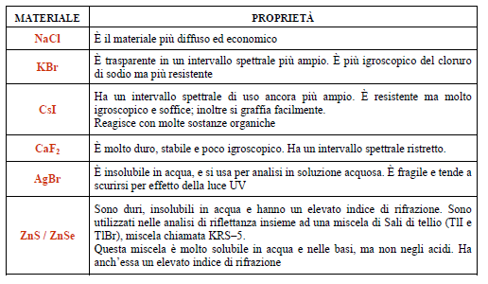
Preparazione del campione

Slide 34
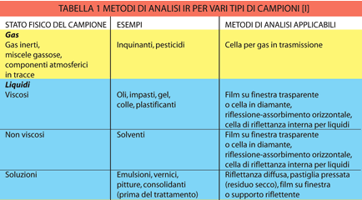
Spettroscopia IR: applicazioni

Slide 35
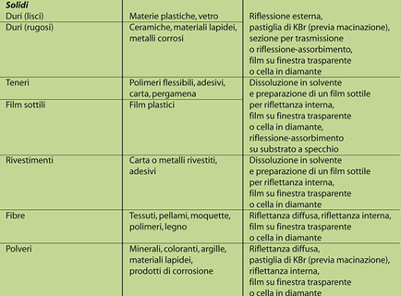
Spettroscopia IR: applicazioni

Slide 36
Spettroscopia RAMAN

Slide 37
Raman Spectroscopy: Overview
• E’ una spettroscopia vibrazionale
- IR e Raman sono le più comuni spettroscopie vibrationali
- Based on inelastic scattering of a monochromatic excitation source
- Routine energy range: 200 - 4000 cm^{–1}
• Complementary selection rules to IR spectroscopy
- Selection rules dictate which molecular vibrations are probed
- Some vibrational modes are both IR and Raman active
• Great for many real-world samples
- Minimal sample preparation (gas, liquid, solid)
- Compatible with wet samples and normal ambient

Slide 38
La Spettroscopia Raman
Quando la radiazione passa attraverso un mezzo trasparente, le specie presenti diffondono una frazione del fascio di luce in tutte le direzioni
Nel 1928, il fisico indiano C. V. Raman scoprì che la lunghezza d’onda di una piccola frazione della luce visibile diffusa da certe molecole differiva da quella incidente.

Slide 39
Raman Spectroscopy
La teoria di Raman per spiegare questa differenza (scattering) mostra che il fenomeno viene originato dallo stesso tipo di eccitazione energetica vibrazionale associata all’assorbimento radiazione infrarossa. Perciò la variazione di lunghezza d’onda fra la radiazione incidente e quella diffusa della radiazione visibile corrisponde alla lunghezza d’onda della regione IR.
Per questo gli spettri Raman e quelli infrarossi sono molto simili.

Slide 40
Raman Spectroscopy
Un vantaggio importante degli spettri Raman rispetto a quelli infrarossi è quello di non avere interferenze dall’acqua; infatti, spettri Raman possono essere eseguiti in soluzioni acquose.
Inoltre, possono essere usate celle di vetro o quarzo, eliminando l’utilizzo di materiali sensibili all’umidità, come il cloruro di sodio.

Slide 41
THEORY OF RAMAN SPECTROSCOPY
Gli spettri Raman sono registrati irradiando il campione con una radiazione molto intensa (sorgente laser) nel visibile. Durante l’irradiazione irradiation, lo spettro viene acquisito ad un certo angolo (normalmente a 90 gradi) rispetto alla sorgente luminosa. Normalmente, l’intensità degli assorbimenti sono lo 0.001 % dell’intensità della sorgente; di conseguenza, la loro misura è più difficile rispetto a quella infrarossa.

Slide 42
Excitation of Raman Spectra
Uno spettro Raman può essere ottenuto irradiando un campione di tetracloruro di carbonio con un intensa sorgente laser ad argon, che ha una lunghezza d’onda di 488.0 nm (20492 cm⁻¹). La radiazione emessa è di tre tipi :
1. Stokes scattering
2. Anti-stokes scattering
3. Rayleigh scattering

Slide 43
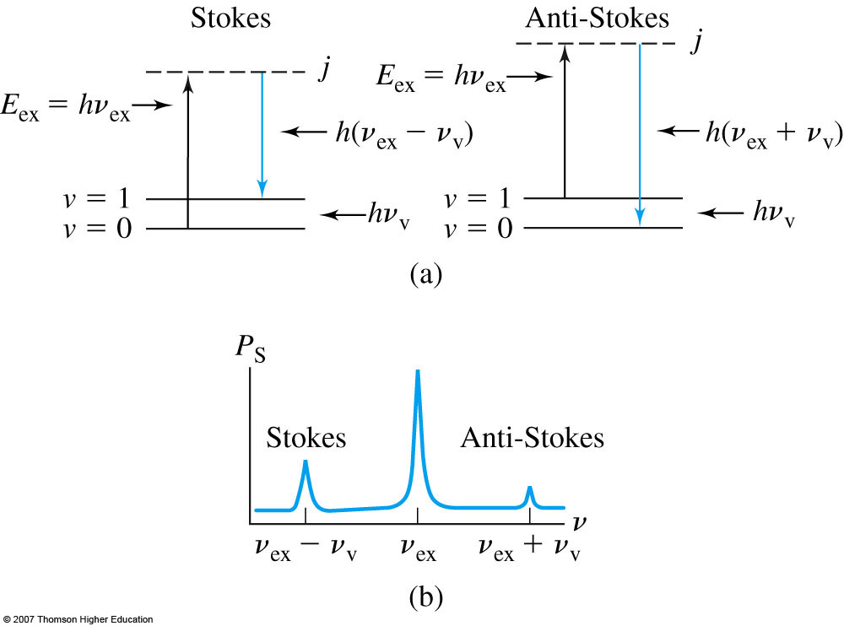

Slide 44
Excitation of Raman Spectra
The abscissa of Raman spectrum is the wavenumber shift Δν, which is defined as the difference in wavenumbers (cm⁻¹) between the observed radiation and that of the source. For CCl₄ three peaks are found on both sides of the Rayleigh peak and that the pattern of shifts on each side is identical.
Anti-Stokes lines are appreciably less intense that the corresponding Stokes lines. For this reason, only the Stokes part of a spectrum is generally used. The magnitude of Raman shifts are independent of the wavelength of excitation.

Slide 45
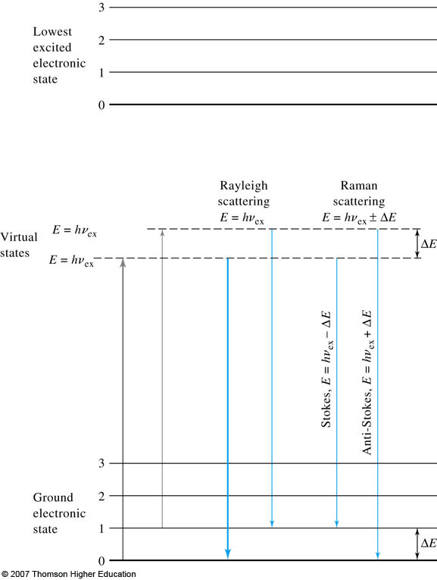

Slide 46
Mechanism of Raman and
Rayleigh Scattering
The middle set of arrows depicts the changes that produce Rayleigh scattering. The energy changes that produce stokes and anti-Stokes emission are depicted on the right. The two differ from the Rayleigh radiation by frequencies corresponding to ±ΔE, the energy of the first vibrational level of the ground state. If the bond were infrared active, the energy of its absorption would also be ΔE. Thus, the Raman frequency shift and the infrared absorption peak frequency are identical.

Slide 47
Mechanism of Raman and
Rayleigh Scattering
The relative populations of the two upper energy states are such that Stokes emission is much favored over anti-Stokes. Rayleigh scattering has a considerably higher probability of occurring than Raman because the most probable event is the energy transfer to molecules in the ground state and reemission by the return of these molecules to the ground state. The ratio of anti-Stokes to Stokes intensities will increase with temperature because a larger fraction of the molecules will be in the first vibrationally excited state under these circumstances.

Slide 48
Raman vs. I.R
For a given bond, the energy shifts observed in a Raman experiment should be identical to the energies of its infrared absorption bands, provided that the vibrational modes involved are active toward both infrared absorption and Raman scattering. The differences between a Raman spectrum and an infrared spectrum are not surprising. Infrared absorption requires that a vibrational mode of the molecule have a change in dipole moment or charge distribution associated with it.

Slide 49
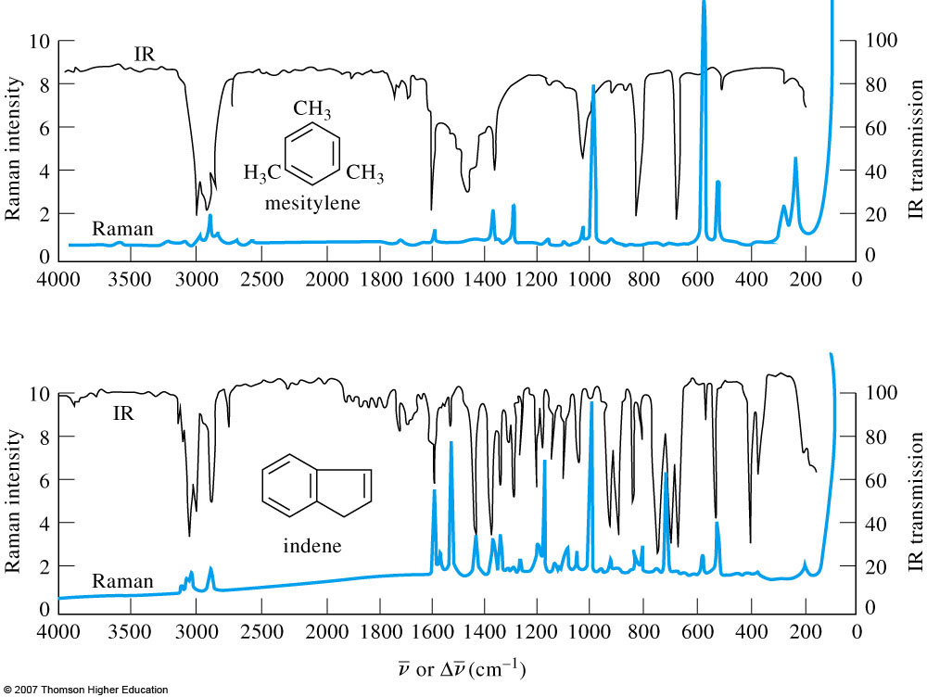

Slide 50
Raman vs. I.R
In contrast, scattering involves a momentary distortion of the electrons distributed around a bond in a molecule, followed by reemission of the radiation as the bond returns to its normal state. In its distorted form, the molecule is temporarily polarized; that is, it develops momentarily an induced dipole that disappears upon relaxation and reemission. The Raman activity of a given vibrational mode may differ markedly from its infrared activity.

Slide 51
Intensity of Normal Raman Peaks
The intensity or power of a normal Raman peak depends in a complex way upon the polarizability of the molecule, the intensity of the source, and the concentration of the active group. The power of Raman emission increases with the fourth power of the frequency of the source; however, advantage can seldom be taken of this relationship because of the likelihood that ultraviolet irradiation will cause photodecomposition. Raman intensities are usually directly proportional to the concentration of the active species.

Slide 52
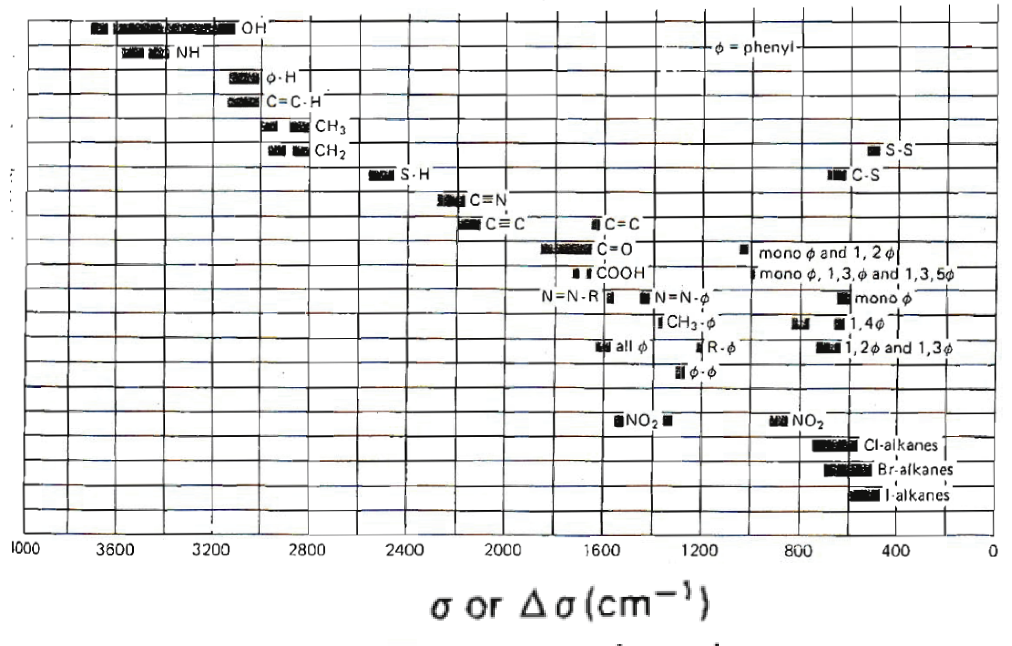
Raman Spectroscopy: General
• Group assignments identify characteristic vibrational energy

Slide 53
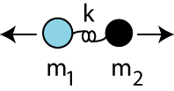
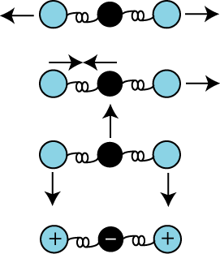
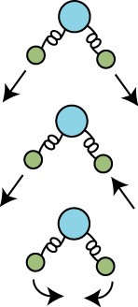
Raman Spectroscopy: Classical Treatment
• Number of peaks related to degrees of freedom
DoF = 3N - 6 (bent) or 3N - 5 (linear) for N atoms
• Energy related to harmonic oscillator
• Selection rules related to symmetry
Rule of thumb: symmetric=Raman active, asymmetric=IR active
CO₂
H₂O
Raman: 1335 cm^{–1}
Raman + IR: 3657 cm^{–1}
IR: 2349 cm^{–1}
Raman + IR: 3756 cm^{–1}
IR: 667 cm^{–1}
Raman + IR: 1594 cm^{–1}

Slide 54
INSTRUMENTATION
Instrumentation for modern Raman spectroscopy consists of three components:
A laser source, a sample illumination system and a suitable spectrometer.
Source
The sources used in modern Raman spectrometry are nearly always lasers because their high intensity is necessary to produce Raman scattering of sufficient intensity to be measured with a reasonable signal-to-noise ratio. Because the intensity of Raman scattering varies as the fourth power of the frequency, argon and krypton ion sources that emit in the blue and green region of the spectrum have and advantage over the other sources.

Slide 58
Sample Illumination System
Sample handling for Raman spectroscopic measurements is simpler than for infrared spectroscopy because glass can be used for windows, lenses, and other optical components instead of the more fragile and atmospherically less stable crystalline halides. In addition, the laser source is easily focused on a small sample area and the emitted radiation efficiently focused on a slit. Consequently, very small samples can be investigated. A common sample holder for nonabsorbing liquid samples is an ordinary glass melting-point capillary.

Slide 59
Sample Illumination System
Liquid Samples: A major advantage of sample handling in Raman spectroscopy compared with infrared arises because water is a weak Raman scatterer but a strong absorber of infrared radiation. Thus, aqueous solutions can be studied by Raman spectroscopy but not by infrared. This advantage is particularly important for biological and inorganic systems and in studies dealing with water pollution problems.
Solid Samples: Raman spectra of solid samples are often acquired by filling a small cavity with the sample after it has been ground to a fine powder. Polymers can usually be examined directly with no sample pretreatment.

Slide 60
Raman Spectrometers
Raman spectrometers were similar in design and used the same type of components as the classical ultraviolet/visible dispersing instruments. Most employed double grating systems to minimize the spurious radiation reaching the transducer. Photomultipliers served as transducers. Now Raman spectrometers being marketed are either Fourier transform instruments equipped with cooled germanium transducers or multichannel instruments based upon charge-coupled devices.

Slide 63
Surface-Enhanced Raman Spectroscopy (SERS)
Surface enhanced Raman spectroscopy involves obtaining Raman spectra in the usual way on samples that are adsorbed on the surface of colloidal metal particles (usually silver, gold, or copper) or on roughened surfaces of pieces of these metals. For reasons that are not fully understood, the Raman lines of the adsorbed molecule are often enhanced by a factor of 10³ to 10⁶. When surface enhancement is combined with the resonance enhancement technique discussed in the previous section, the net increase in signal intensity is roughly the product of the intensity produced by each of the techniques. Consequently, detection limits in the 10⁻⁹ to 10⁻¹² M range have been observed.

